Slide 1
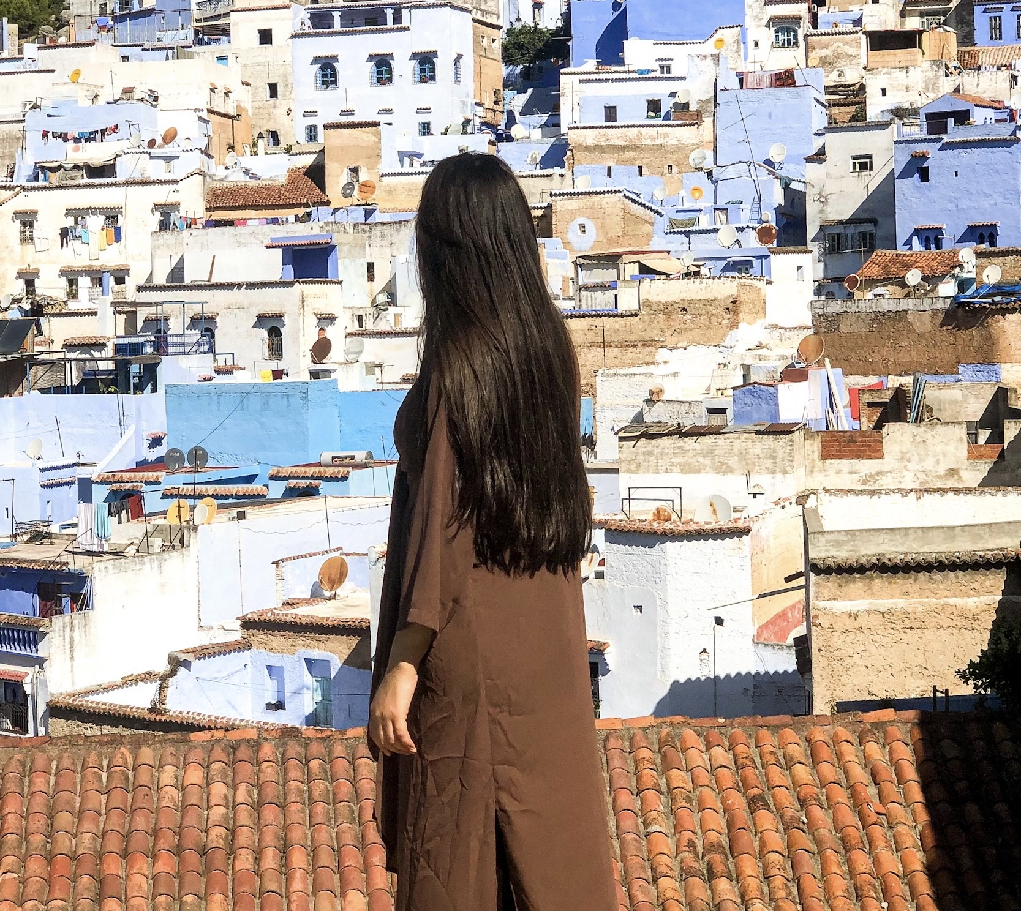
04 februarie
Ani
Slujește într-o țară din Africa de Nord
Trimisă de Biserica Filadelfia din Bistrița
Începând din 2022
Se implică în:
Evanghelizarea și ucenicizarea femeilor
Relaționare prin intermediul clubului de limba engleză
Integrare în comunitate prin fotografie

Slide 2
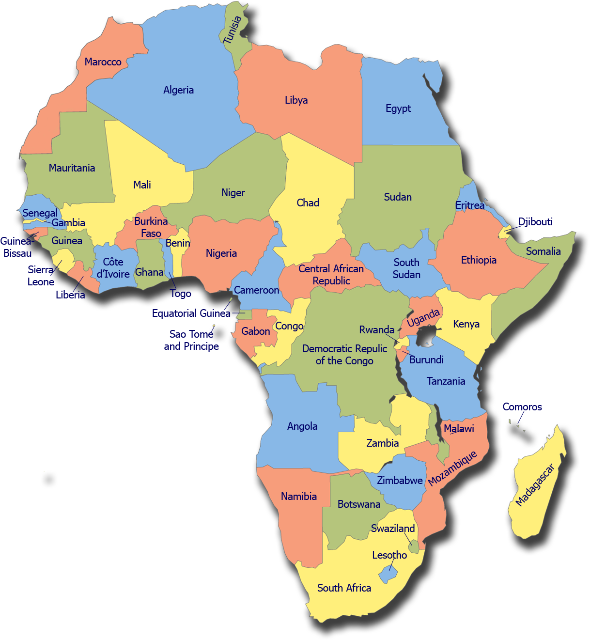
Motive de rugăciune:
Protecție fizică și spirituală.
Înțelepciune în învățarea limbii locale.
Creativitate și îndrăzneală în propovăduirea Cuvântului.
Motto: Dar cum vor chema pe Acela în care n-au crezut? Și cum vor crede în Acela despre care n-au auzit? Și cum vor auzi despre El fără propovăduitor? Romani 10:14
Africa de Nord

Slide 3
Proiectul România 100%
TÂRGU CĂRBUREȘTI, GORJ
FLORIAN DARIUS & DANIELA și copiii Sara, Bianca, Genoveva, Darius Jr. și Daniel sunt trimiși de către Biserica Penticostală Filadelfia din Paris și lucrează pentru plantarea bisericii în orașul Târgu Cărbunești. Sunt implicați în evanghelizare de la om la om, grupuri de casă, lucrarea cu copiii, vizite în familii, acțiuni sociale și muncă voluntară.
Motive de rugăciune:
Domnul să fie protecția familiei lor.
Domnul să lucreze la inimile celor care au auzit Evanghelia.
Domnul să trimită lucrători în zonă pentru a forma o echipă.

